Slide 1
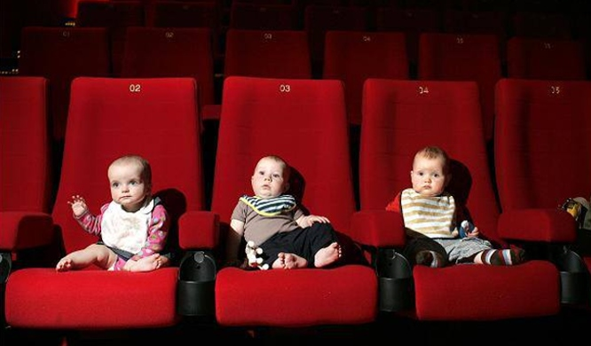
Dítě v kině

Slide 2
Děti v brlohu kina

Slide 3
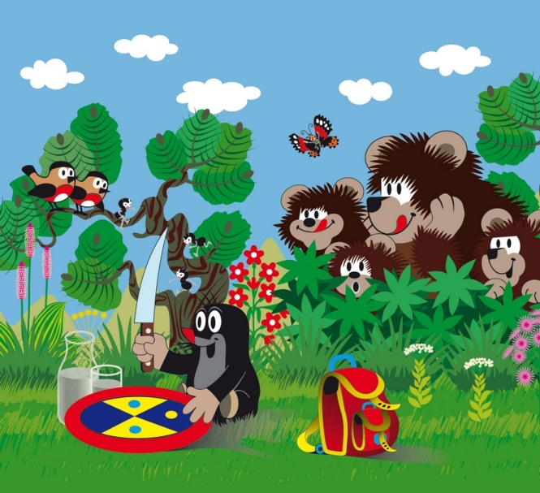
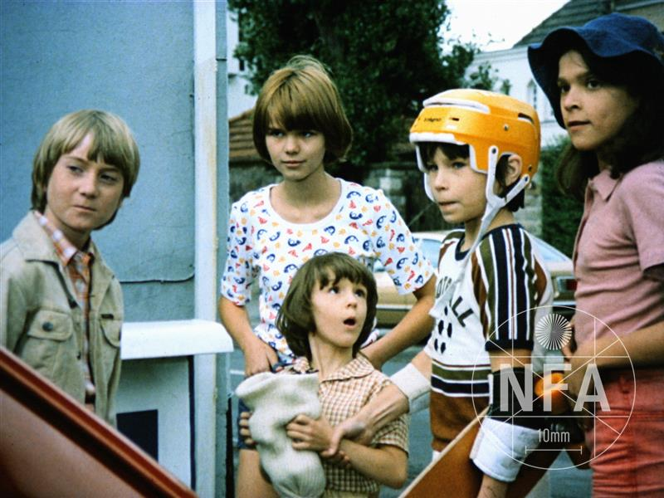
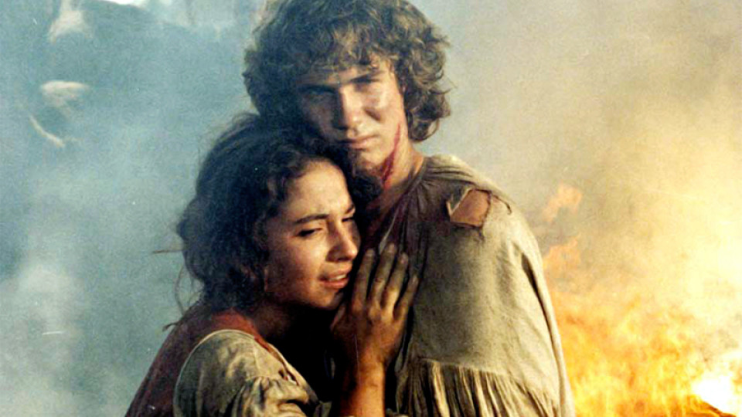
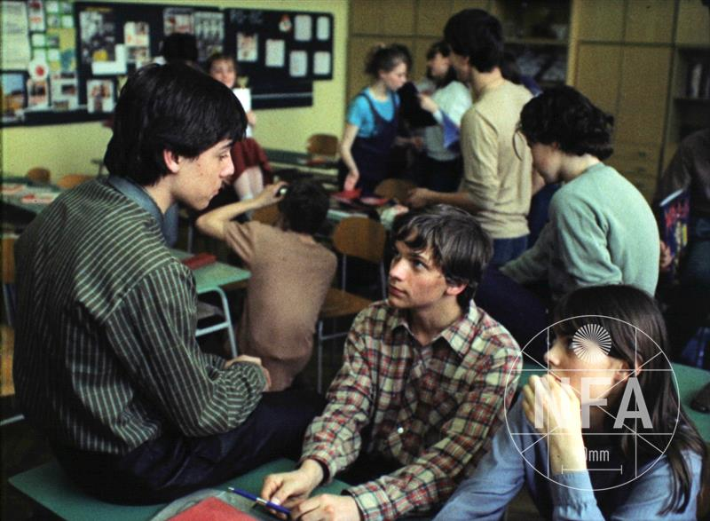
Dítě v kině jako cílová skupina

Slide 4
Dítě v kině jako objekt zkoumání
psychologa
sociologa
cenzora
markeťáka
No není to politikum?!

Slide 5
Sledované prvky/oblasti u jednotlivých AV děl Spontánní odpovědi
zdroj p14a
Báze: Všichni respondenti

Slide 6
Psychologové dodávají…
„Základní otázka, se kterou se musíme vypořádat je, zda film může ohrozit či dokonce
poškodit duševní a mravní vývoj dítěte. Jednoduchá odpověď na uvedenou otázku je, že film
pravděpodobně může ohrozit nebo poškodit dítě. Ovšem úplně stejným způsobem
mohou dítě poškodit kniha, jednání politiků, interakce s vrstevníky, hádky rodičů, špatné
známky ve škole, přírodní podmínky, (ne)vyřčené slovo… Výzkumy nemohou přinést
jednoznačné doklady o tom, že některé filmy či v nich obsažené podněty ohrožují vždy
zdravý vývoj každého dítěte, že přispívají k agresivitě, že zhoršují duševní zdraví dítěte, že
způsobují nepatřičné sexuální chování. Důvod je jednoduchý. Člověk je natolik složitá,
multikauzálně a multifaktoriálně podmíněná bytost, že se vzpírá jakýmkoli jednoznačným a
jednoduchým výkladům.
Odpověď na to, zda filmy poškodí (negativně ovlivní) duševní vývoj konkrétního dítěte,
je závislá na celé řadě okolností. Kupříkladu připomeneme několik skutečností.
V prvé řadě je třeba si uvědomit, že výzkumná data zpravidla pracují s rozdíly mezi
skupinami. Jestliže tedy data signalizují, že jsou například rozdíly mezi skupinami dětí, které
víc sledují televizi, a těmi, které méně, tak tato data rozhodně nevypovídají o každém dítěti a
už vůbec nejsou s to zachytit kauzální vztahy. Zjistit kauzální vztahy je v oblasti takto
komplexních jevů zatím prakticky nemožné.“PhDr. Václav Mertin + PhDr. Ilona Gillernová, CSc.
– katedra psychologie FFUK

Slide 7
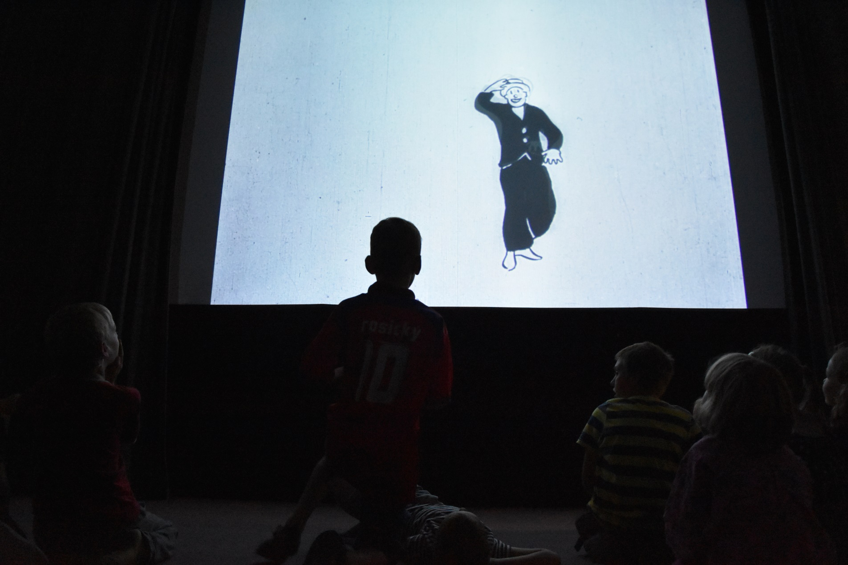
Dítě v kině vzdělávané
metodika, Alain Bergala,
participace & percepce,
autorské právo, dětský
filmový klub, lektorský
úvod, film a škola, fil-
mová gramotnost, di-
daktika, kvalifikace
pedagogů, kurikulární
reformy…

